Slide 1
The Last-Level Branch Predictor Revisited
再探末级分支预测器
David Schall,Maria Dura ckova,Boris Grot
HPCA,2026
报告人：丁竹涵
指导老师：刘先华
2026年10月11日

Slide 2
目录
01 研究背景
02 发展脉络
03 LLBP
04 LLBP 性能瓶颈
05 LLBP-X
06 总结与展望

Slide 3
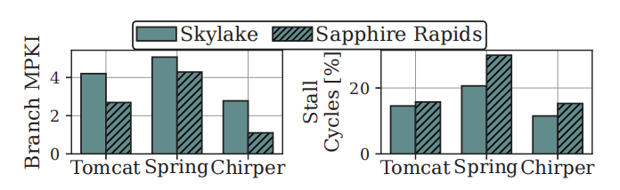
研究背景——分支预测的作用
·分支预测器的重要性
现代高性能处理器：乱序超标量，超长流水线
一次预测错误（mispredicton）会导致流水线清空，浪费数十个周期
·服务器负载下
指令工作集快速增长 → 分支工作集同步增长
分支预测的正确率下降

Slide 4
研究背景——容量 vs 延迟
做大分支预测器？
·64KB TAGE-SC-L → 512KB，MPKI 下降 27.5%
·延迟 2.5 倍，能耗 4.5 倍，不实际！
研究表明，当容量超过阈值时：
延迟惩罚 > 分支预测准确率收益

Slide 5
发展脉络
2005 cbp1.5
↓
2006 TAGE
↓
2016 TAGE-SC-L
↓
2024 LLBP
↓
2026 LLBP-X

Slide 6
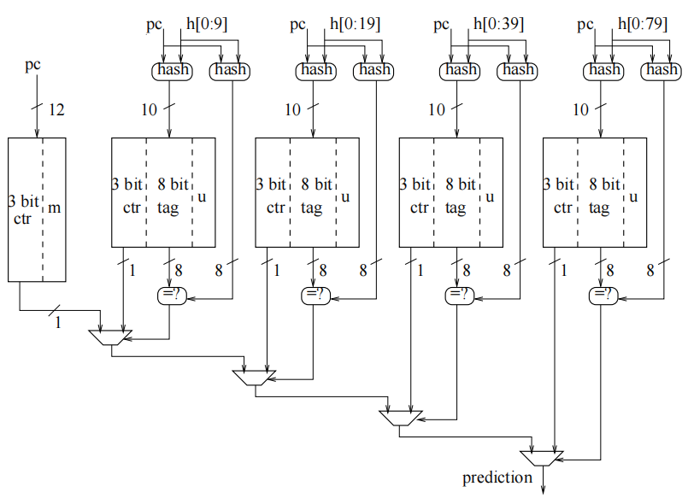
发展脉络——cbp1.5（2005）
将分支历史视为序列，类比PPM（PPM-like）
1个 bimodal predictor 作为 fallback
4个 tagged predictor
预测：并行查找，取最长历史
mispred 处理：在更长历史的bank
中分配条目
命中：更新 ctr

Slide 7
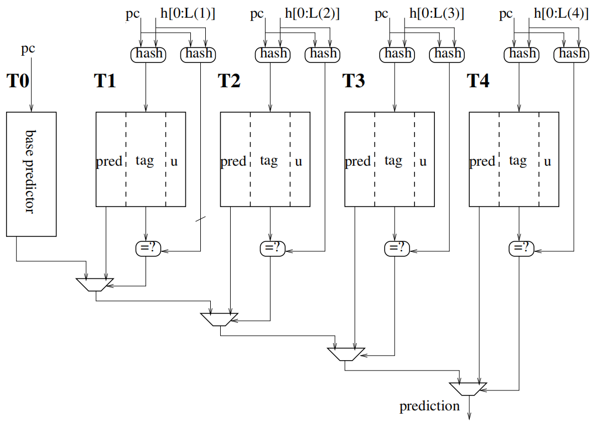
发展脉络——TAGE（2006）
GE：geometric，短历史 bank 更多、更细（4，8，16...）
u bits 更新：provider & altpred
u bits 老化
mispred 处理：选择更长历史 bank
中 u=0 的进行替换，
最多分配一个（可能不分配）
业界标配：Intel Skylake、
ARM Neoverse V2、IBM Z15

Slide 8
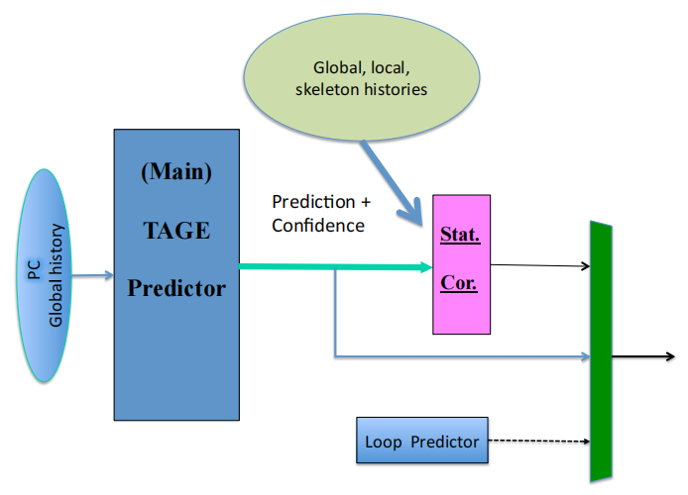
发展脉络——TAGE-SC-L（2016）
TAGE ：主预测器
statistical corrector：
弱历史相关
多个表投票表决
loop predictor：
同一循环连续执行7次以上

Slide 9
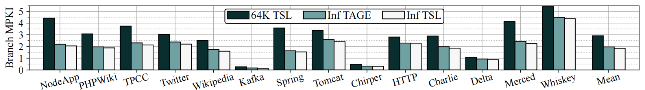
LLBP——容量实验
TAGE 差在哪里？
64K TSL v.s. Inf TAGE v.s. Inf TAGE-SC-L
Inf TAGE 取得了 Inf TSL 性能提升的87%
→容量仍然是限制分支预测准确率的最大因素

Slide 10
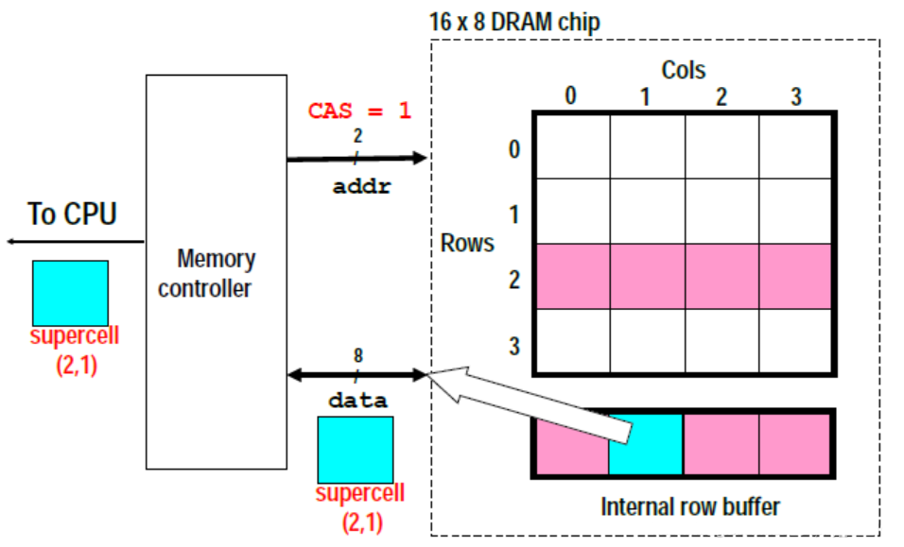
LLBP——容量问题
大容量——高延迟、高能耗，如何解决？
分层？
1）低层仍然面临高延迟、高功耗的问题
2）基于预测历史的 hash 打破了空间局部性
→取出的块不会被访问
→预取困难

Slide 11
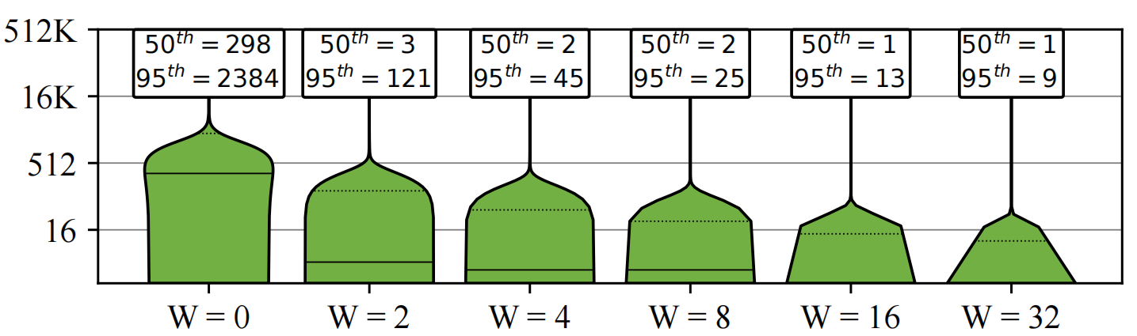
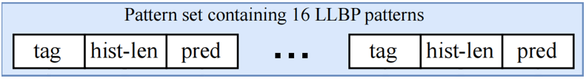
LLBP——context locality
context：a sequence of UB instructions
e.g. jumps, calls, returns
上下文十分具有“表达力”
越长记录的信息越丰富
根据上下文将模式拆散进
一个个模式集（pattern set）

Slide 12
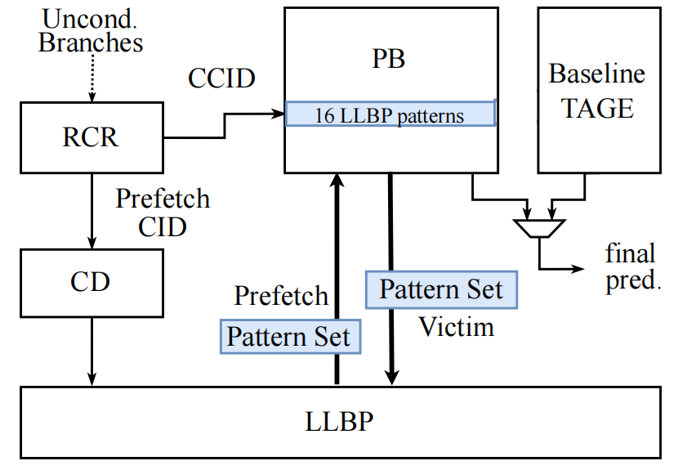
LLBP——整体结构
TAGE，64KB
LLBP，512KB
PB，pattern buffer，用 CID 索引
RCR，计算 Current CID
CD，记录各个 CID 保存在LLBP
中哪个位置

Slide 13
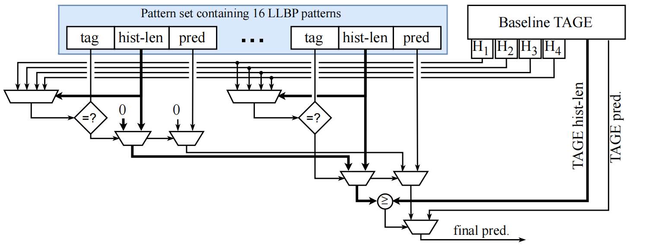
LLBP——访问
·PB 与 TAGE 并行访问
·his-len 选出用于比较的哈希值
·预测结果取 prediction counter
的最高位
·根据命中模式的历史长度判断
是否 override TAGE 的预测结果
·选择模式集&哈希值可从关键路径上剔除
Notes:
更新的逻辑暂时跳过，要是缺时长再补上

Slide 14
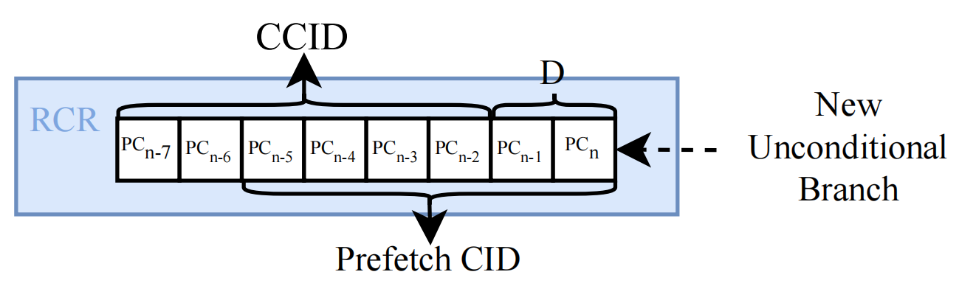
LLBP——预取
访问 LLBP 的延迟如何解决？
设置一个长度为 D 的窗口：
·“隐藏”对 LLBP 的访问
·CCID 用于对 PB 的访问
·Prefetch CID 用于对 LLBP 的访问
→提前 D 个 UB 就能取到未来可能要用的模式集

Slide 15
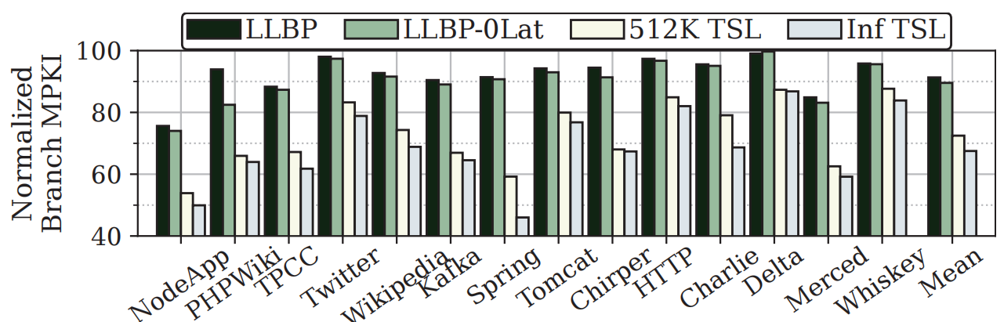
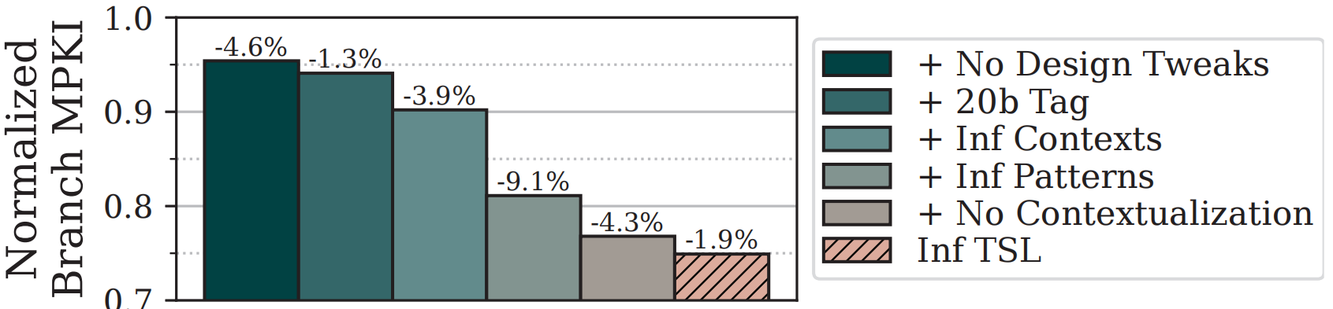
LLBP性能瓶颈
LLBP v.s. 512K TSL
·容量相当
·预测准确率差距明显
→LLBP 效率低下
LLBP 性能瓶颈在哪？
逐步移除 LLBP 结构限制→

Slide 16
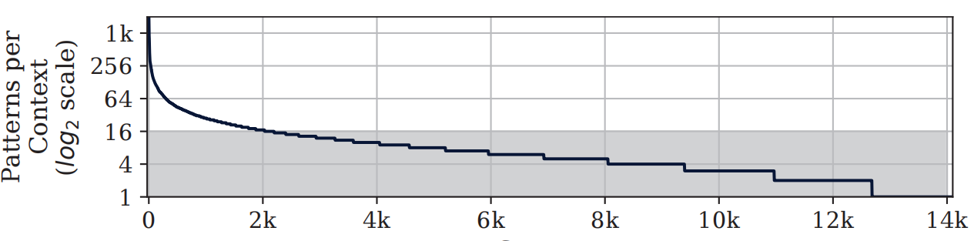
LLBP性能瓶颈——模式分布不均匀
Inf Patterns
推测：模式的分布不均匀
对于一个H2P，16个 pattern
远远不够，模式集中发生
大量“冲突”

Slide 17
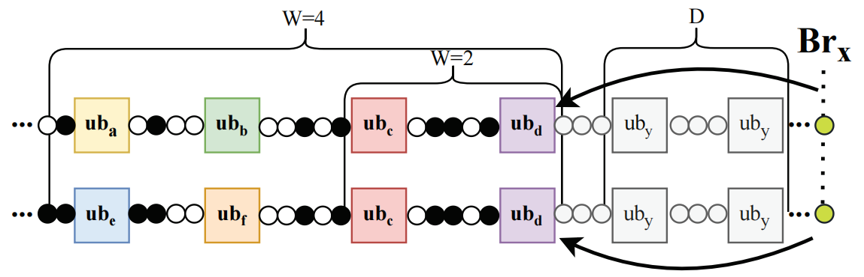
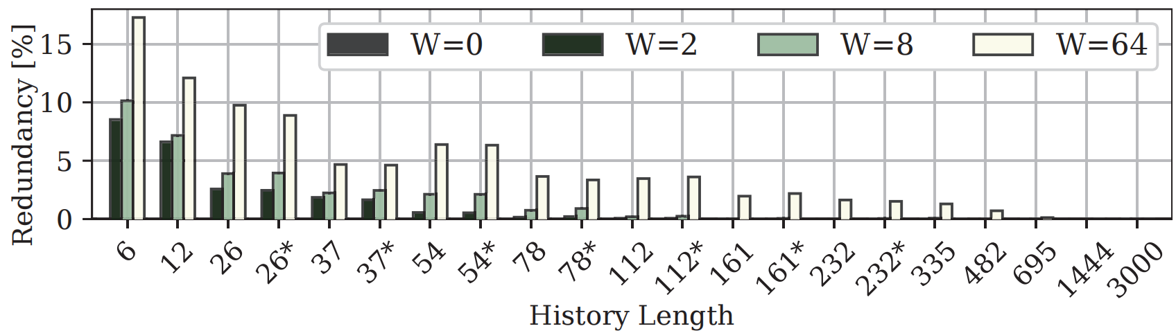
LLBP性能瓶颈——模式重复
No Contextualization
上下文化会导致容易预测
的分支存在大量重复
W 越大，重复越多，
浪费的模式集条目越多

Slide 18
LLBP-X——动态上下文自适应
较小的 W：
短历史模式重复少
长历史模式冲突多
较大的 W：
长历史模式被分散到
不同上下文
短历史模式重复多
动态上下文：
短历史模式使用浅上下文
长历史模式使用深上下文
→

Slide 19
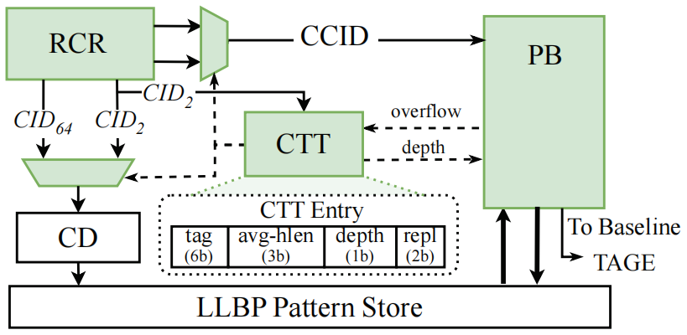
LLBP-X——动态上下文自适应
默认情况下，W = 2
对于一个 pattern set，
当高置信度的模式数 > Tmax 时：
在 CTT 内建立表项，
跟踪该 set 内各模式的历史长度；
当平均历史长度 > Hth 时：
将该 context 深度调整为64

Slide 20
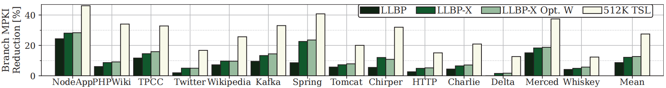
LLBP-X——性能评估
14 个工作负载
·7个 Java benchmark workloads
·2个 web 服务
·4个 Google data center workloads
相对 64K TSL，减少 12.1%（LLBP 减少 8.8%）
相对 LLBP 准确率提升 3.6%

Slide 21
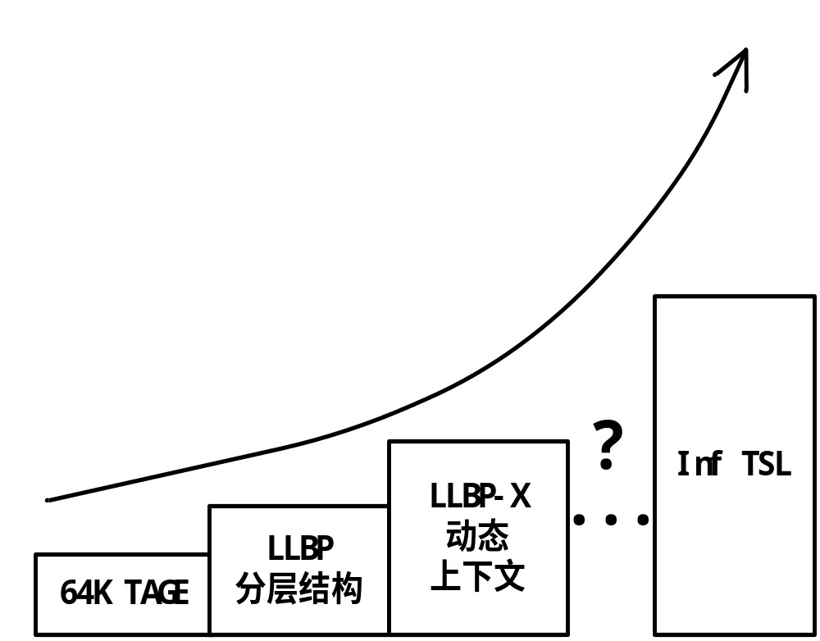
总结与展望
抓住问题本质
↓
分支历史打破了空间局部性
多维度分步逼近最优解
↓
找出关键因素
模式分布不均匀 & 模式重复
LLBP
LLBP-X

Slide 22
总结与展望
W 如何调整才能更好地利用存储空间？
其它限制条件能否优化？如何优化？
上下文的思想能否直接用于 TAGE 中？

